Slide 1



Network Layer & IPv4
2016
(Part I)
รศ.ดร.อนันต์ ผลเพ่ม
Assoc. Prof. Anan Phonphoem, Ph.D.
anan.p@ku.ac.th http://www.cpe.ku.ac.th/~anan Computer Engineering Department Kasetsart University, Bangkok, Thailand
Notes:
รายละเอียดแต่ละFieldทำๆไมทำยังไงกับมันทำไมต้องมีTTL มันช่วยNetWorkดีขึ้นยังไง

Slide 2
Outline
Network Layer
IP Fundamental Operation
Internet Protocol
Addressing

Slide 3
Switching
Packet Switching
Circuit Switching

Slide 4


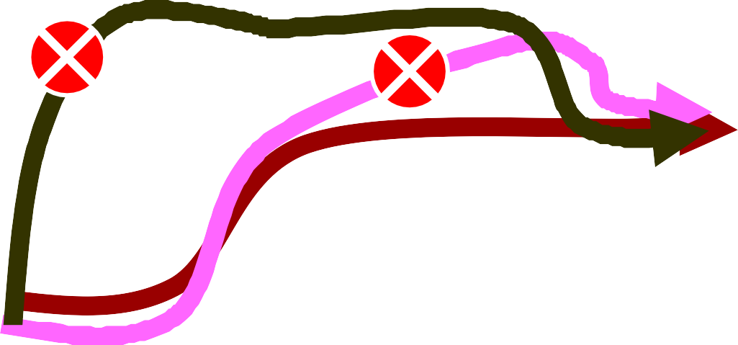



Circuit Switching
A
B
D
C
E
Notes:
ทั้งหมดจะถูก Dedicate ให้คู่นั้นคู่เดียว.ในตามเส้น

Slide 5



Packet Switching
A
B
OK
OK
D
C
E
Notes:
มีการShareกัน

Slide 6
Packet Switching
Connectionless
Connection-Oriented
Notes:
Concept:
ไม่ต้องมีการเชื่อมต่อ Dedicate Message
เชื่อมต่อแล้วจะเชื่อมต่อตลอดเวลา เช่น โทรศัพท์

Slide 7
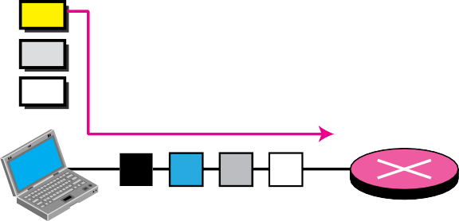
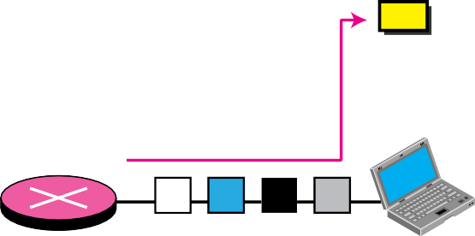
Connectionless
Network
A connectionless
packet-swtiched network
R1
R2
4 3 2 1
2
Sender
1
Network
4
2
3
1
3
R4
3
4
1 3 4 2
Out of order
R3
R5
Receiver
Notes:
ส่งมาก็ไปตรงไหนก็ได้ไปเส้นทางไหนก็ได้ ปัญหที่ตามมาคือ ปลายทางอาจจะ Out of order / ไม่เรียงกัน

Slide 8

Connectionless: @Router
Routing table
Destination
Output
interface
address
A B
1
2
SA | DA |  | Data
H
3
Send the packet out of interface 2
Destination address
1
2
SA | DA | Data
3
4
Notes:
Router เอา Packageมาดู SD Address ตรงกับตารางมั้ย (Sไม่จำเป็นเท่าไหร่) ถ้าตรงแล้วจับโยนอีกขานึงแล้วอาจจะออกด้วยสถาปัตอื่นได้ อื่นได้
เอาpacketมา ตรวจตาราง ถ้ามีก็ส่งไป ถ้าไม่มีก็Dropทิ้ง หรืออาจะมี Default Route คือถ้าไม่มีก็ให้ Default Route แทน

Slide 9




Connectionless: Timing Diagram
Souce
Destination
1
Total delay
2
3
Time
Time
Time
Time
Notes:
เวลาที่เดินทางจากคอมไปRouter คือ Propagation Delay
อยากส่งเมื่อไหร่ก็ส่งแล้วRouter จะส่งเมื่อไหร่ทางไหนกส่งไปแล้วAssume ว่าส่งถูก

Slide 10
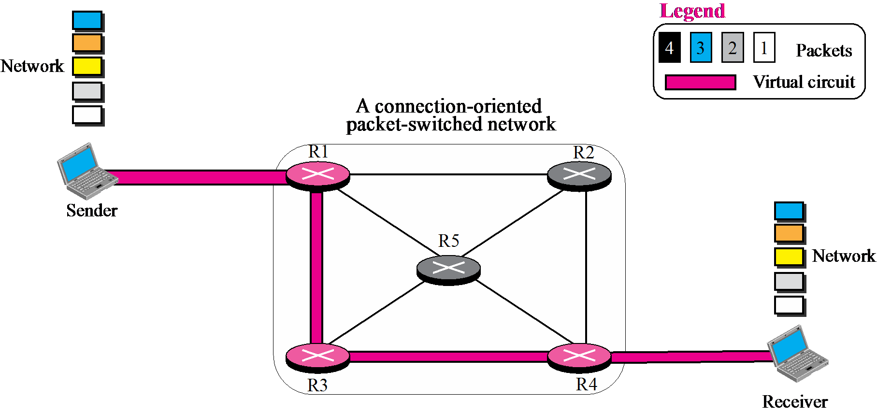
Connection-Oriented
4
3
2
1
4
3
2
1
4
3
2
1
4
3
2
1
Notes:
เป็นท่อต้องกำหนดเส้นทางขึ้นมาแล้วต้องวิ่งตามทางเท่านั้น จะได้ Package ที่ไม่เปลี่ยนแปลง

Slide 11
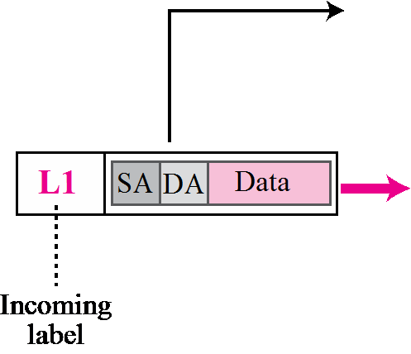
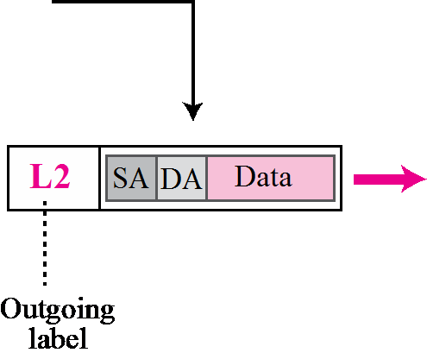

Connection-Oriented: @Router
Routing Table
Legend
SA: Source address
DA: Destination address L1, L2: Labels
Incoming |  | Outgoing
Port | Label | Port | Label
1 | L1 | 2 | L2
1
2
3
4
TCP/IP Protocol Suite
Notes:
ถ้าเห็น Package ที่ใช่เข้ามาก็โยนๆๆต่อไป ถ้าไม่ใช่ก็Dropทิ้งไม่ก็ไปDefault
ดังนั้นทุกคนที่มาจากทิศเดียวกันไปที่เดียวกัน ทั้งStreamจะถูกMarkแล้วทำแบบเดียวกันหมดเลย

Slide 12
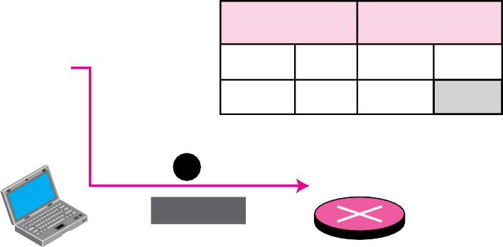



Path setup: Sending Request
A to B
Legend
Incoming
Outgoing
A to B
Request packet Virtual circuit
Network
Port Label Port 1 14 3
Label
1
A to B
R1
R2
2
1
4
A
3
R5
Network
2
A to B
1
2
3
2
3
4
A to B
A to B
3
1
R4
4
R3
B
Incoming |  | Outgoing
Port | Label | Port | Label
1 | 66 | 3
Incoming |  | Outgoing
Port | Label | Port | Label
1 | 22 | 4
12
A to B
A to B
Notes:
ต้องมีการ Path-Setup คือมีการส่ง Request ไปยังRouterแล้วRouterจะหาเส้นทาง ดังนั้นจากAไปB Markไว้เลยแล้วSet Labelไปเรื่อยๆ (Data ยังไม่ได้ส่งนะแค่หาเส้นทาง)
ถ้ามีใครเข้ามา Port 4 ก็จะSetให้เป็น 77 แล้วส่ง22กลับไปให้R3 R3ส่ง66ให้ R1 ถ้าไม่ใช่คนที่คุย Labelจะไม่ตรงแต่จะสามารถไปหาเส้นทางอื่นๆได้

Slide 13
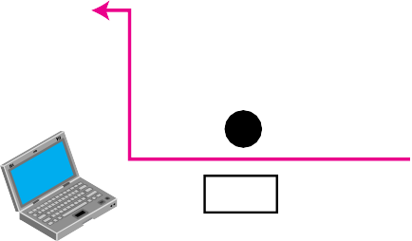



Path setup: Ack
A to B
Legend
Incoming |  | Outgoing
Port | Label | Port | Label
1 | 14 | 3
Acknowledge packet
Network
Virtual circuit
4
R1
R2
2
14
1
4
A
3
R5
Network
3
66
66
1
2
2
2
3
1
22
77
R3
3
22
1
R4
4
77
B
Incoming |  | Outgoing
Port | Label | Port | Label
1 | 66 | 3
Incoming |  | Outgoing
Port | Label | Port | Label
1 | 22 | 4
13
A to B
A to B

Slide 14
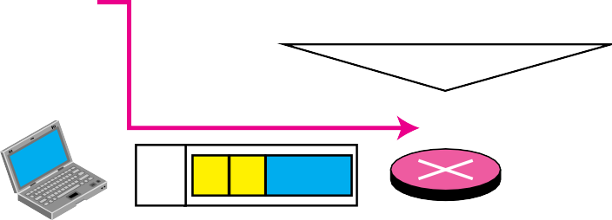




Connection-Oriented: Data Flow
A to B Legend
Datagram
Incoming |  | Outgoing
Port | Label | Port | Label
1 | 14 | 3 | 66
 | A | B | Data
Network
Virtual circuit
R1
2
R2
14
A B
Data
4
1
A
3
R5
Network
66 A B
Data
1 2
2
3
22 A B
Data
77 A B
Data
R3
3
1
R4
4
Incoming |  | Outgoing
Port | Label | Port | Label
1 | 66 | 3 | 22
Incoming |  | Outgoing
Port | Label | Port | Label
1 | 22 | 4 | 77
14
A to B
A to B
Notes:
พอกำหนดเส้นทางเสร็จก็จะทำการส่งข้อมูลโดยแปะหัวLabelแล้วเปลี่ยนหัวไปเรื่อยๆจนปลายทางแล้วเอา Labelออก

Slide 15


Connection-Oriented:
Timing Diagram
Source
Destination
1
Setup
2
Total delay
3
Transmission
time
4
5
Teardown
6
7
Time
Time
Time
Time
Notes:
กำหนดเส้นทางมาก่อน จนได้เส้นทางตอบกลับมาแล้ว ถึงจะเริ่ม Forward data ใช้เสร็จต้อง Close Connection ด้วย
แล้วเมื่อไหร่จะใช้อันไหน
เช่นจะส่ง Ping
[Connecless จะส่งไวแต่หายป่าวไม่รู้ ConecOriented ส่งช้าแต่แน่นอน]

Slide 16
IP Fundamental operation
Method of message delivery
Addresses for both sender and receiver
Need supporting protocols for management
ICMP
ARP
BOOTP
DHCP

Slide 17
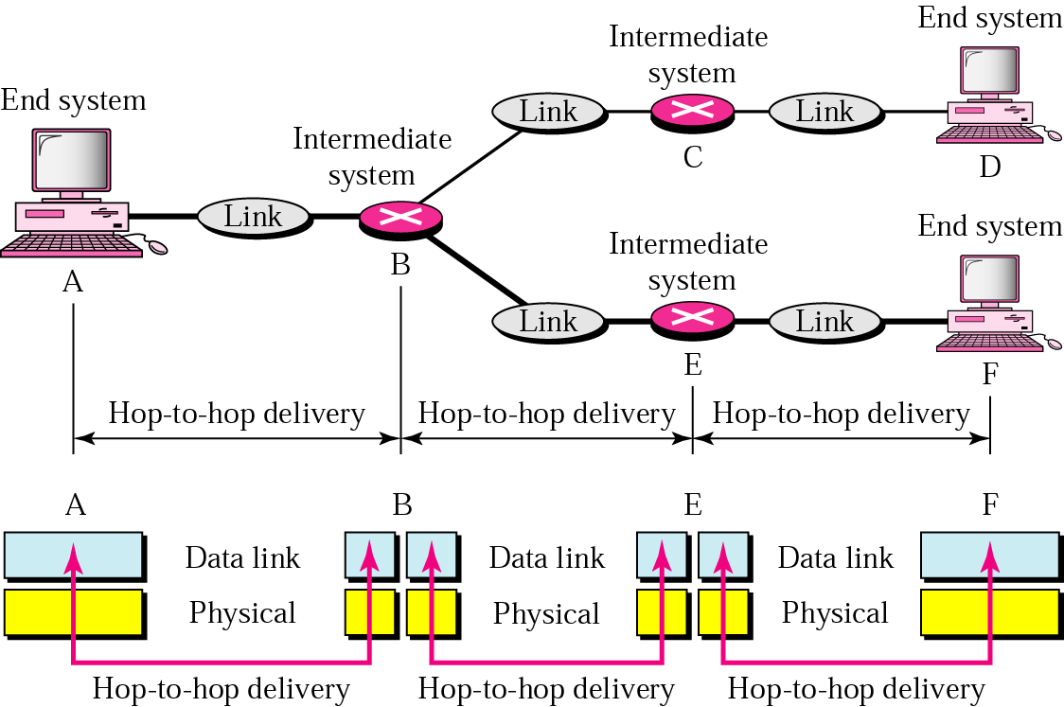
Node-to-node delivery
Ethernet ATM Token Ring
Notes:
คือจากต้นทางไปถึงปลายทางจากAไปคุยกับโหนดFเริ่มที่AกับBคุยกันที่Datalink Hob แล้วBจะรู้ได้ไงว่าส่งลงล่าง ต้องส่งไปยังชั้น3(NetworkLayer)แล้วให้NetworkCardคุยกัน การส่งจะเป็นNode2Node Deliveryทั้งหมด

Slide 18
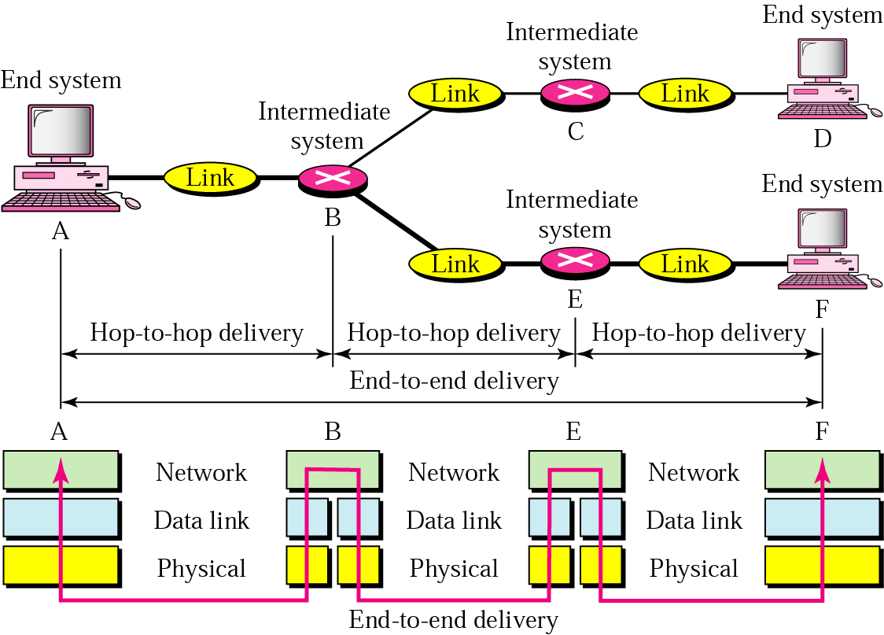
Source-to-destination delivery
Notes:
เป็นการกำหนดเป็นFunctionแล้วส่งไปเรื่อยๆ ส่วนการจะไปออกHopไหนจะใช้NetworkLayerเลือกเส้นทาง ตรงวงกลมBคือการRoutingว่าจะไปยังไงแล้วดูตามForwardingTableถ้ามีวิ่งตามนั้นไม่มีDropทิ้งไม่ก็วิ่งไปตามDefault

Slide 19


Data Flow over the Internet
Source Router Router Destination
Application
TCP/IP
IP
Data Link
Physical
Application
TCP/IP
IP
IP
IP
Data Link
Data Link
Data Link
Physical
Physical
Physical
Notes:
Routerทำหน้าที่แค่ถึง3จะไปไหนอ่ะ แล้วส่งให้ ทำแค่นั้น

Slide 20
Data Flow over the Internet
Notes:
การต่ออาจใช้คนละแบบ Cable ADSL ไม่จำเป็นต้องเป็นเนื้อเดียวกันทำให้ต้องมีProtocolอะไรบางอย่างที่ทำให้ทุกคนสามารถคุยกันได้ แต่ที่Share Commonก็คือ Router

Slide 21
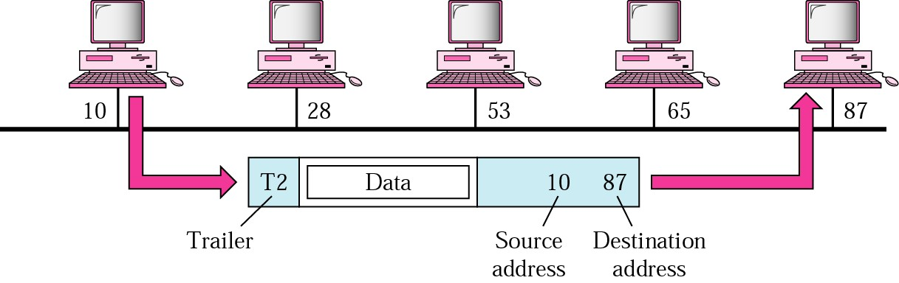
Data Link Layer Address
MAC Address
Notes:
10 28 เลขพวกนี้จริงๆคือ MACAddress ส่งจากเบอร์10หาเบอร์87ตัวที่ไม่ใช่ก็Dropทิ้งไป

Slide 22
Ethernet Frame
00 A0 24 A6 F6 44 00 A0 24 A6 F6 59 08 00
Destination Physical Address (First 6-byte)
Source Physical Address (Second 6-byte)
Type 2 Bytes
IP
TCP
Header
CRC
4 bytes
Ethernet Header
Header
Data

Slide 23
Address in Data Link and
Network Layer
Notes:
จะคุยกับท้ายห้องอะไรคงที่อะไรไม่คงที่
Mac :เปลี่ยนทุกHop
IP: ไม่เปลี่ยน

Slide 24
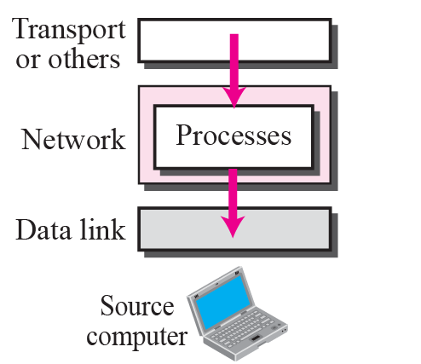
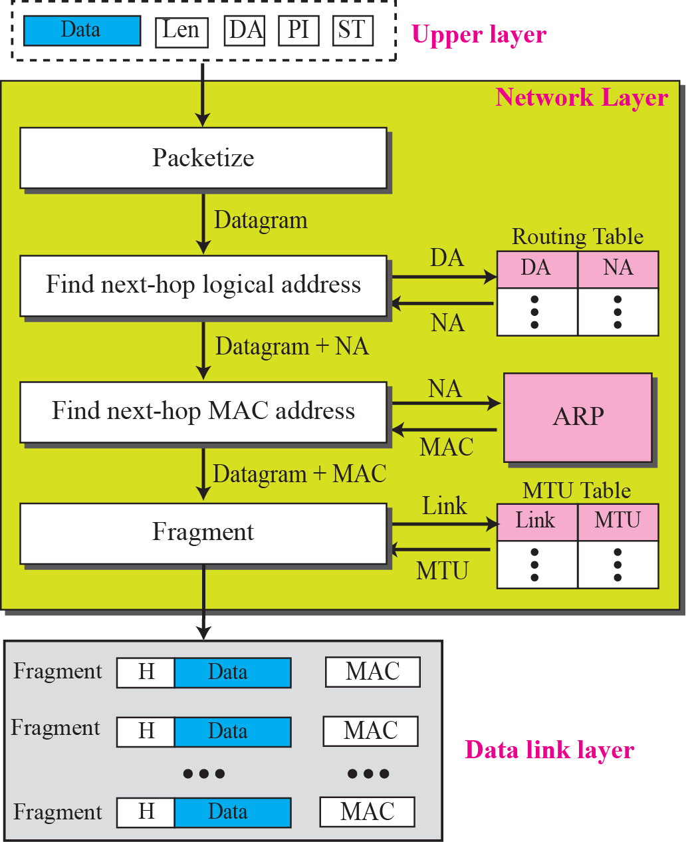
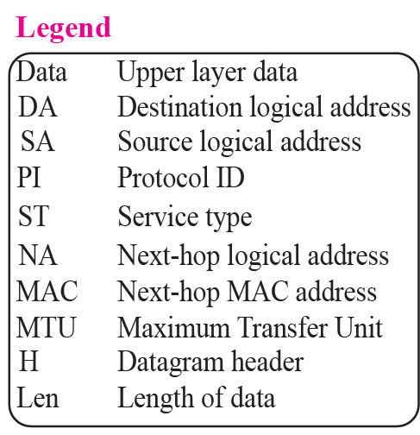
@Host
Notes:
จากข้อมูลส่งมาทำPacketizeสับเป็นท่อนๆแล้วเช็คRoutingTableแล้วไปยังGateWayแล้วไปยังARPเพื่อหาMacแล้วเอาไปใส่Packetแล้วก็เริ่มส่ง

Slide 25
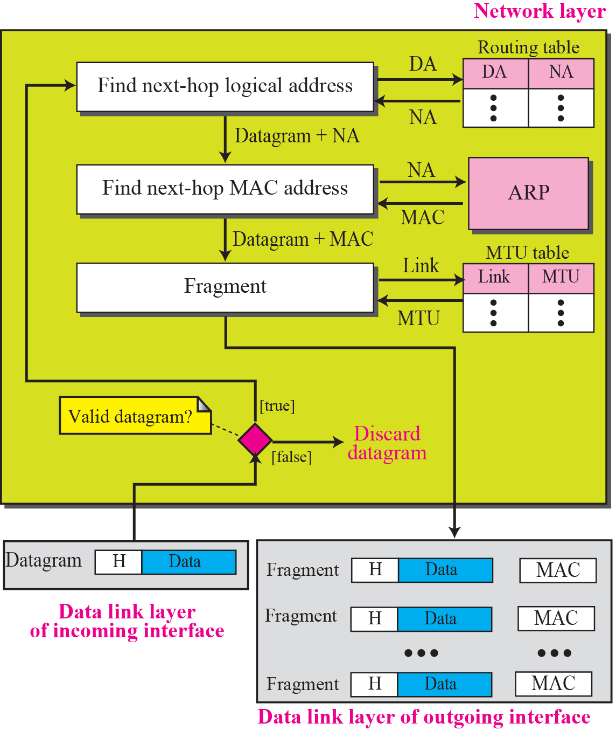
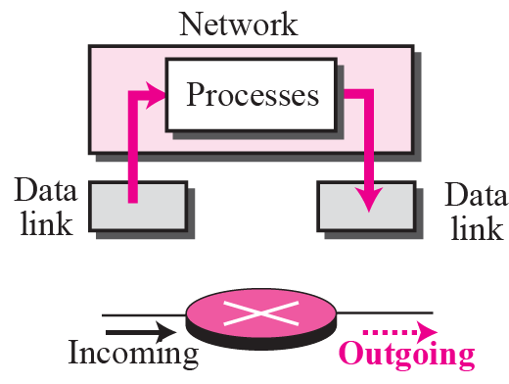
@Router
Notes:
ได้รับDataมาแล้วก็ทำคล้ายๆHost

Slide 26
Internet Protocol
Current → version 4 (IPv4)
Connectionless
Data packet (Datagram)
Functions → Header → Overhead

Slide 27
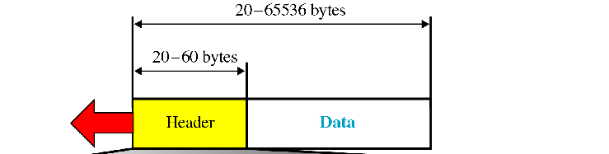
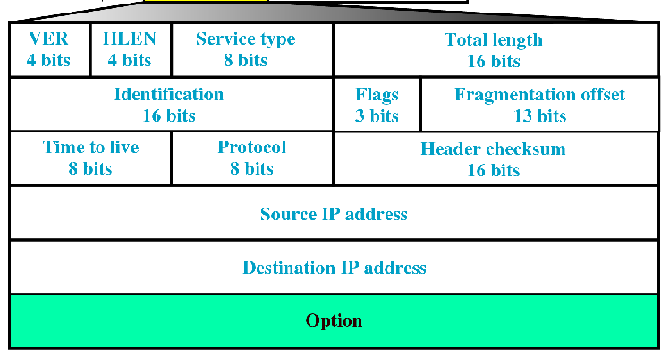
IP Datagram
Payload
Overhead

Slide 28
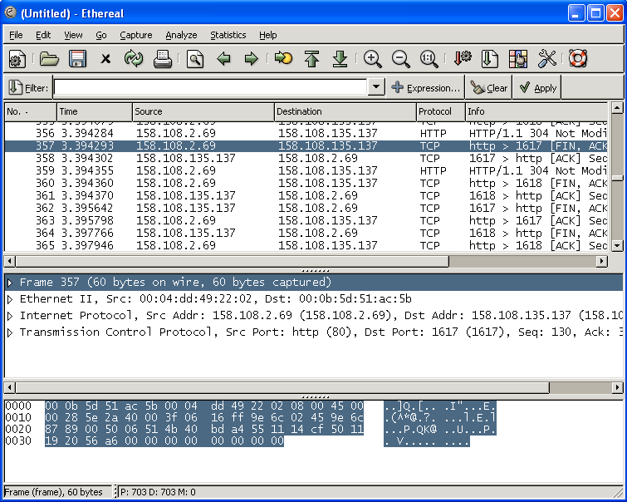
Ethereal / Wireshark
Notes:
เป็นการนำโปรแกรมมาแปลผลRawFrame (ไอ้พวกเลข00 0b…)

Slide 29

Raw Frame
# of Byte
Raw Frame
Ascii
Notes:
สามารถแปลได้

Slide 30
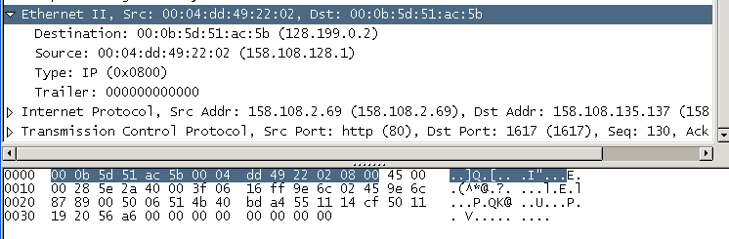
Ethernet Header/Trailer
00 A0 24 A6 F6
Destination Physical Address (First 6-byte)
44 00 A0 24 A6 F6
Source Physical Address (Second 6-byte)
59 08 00
Type 2 Bytes
IP
Header
TCP
Header
Data
CRC
4 bytes
Ethernet Header
Ethernet
Header
Ethernet
Trailer
Notes:
14 ตัวแรกเป็นEthernet Header 8 byteหลังเป็น Trailer

Slide 31
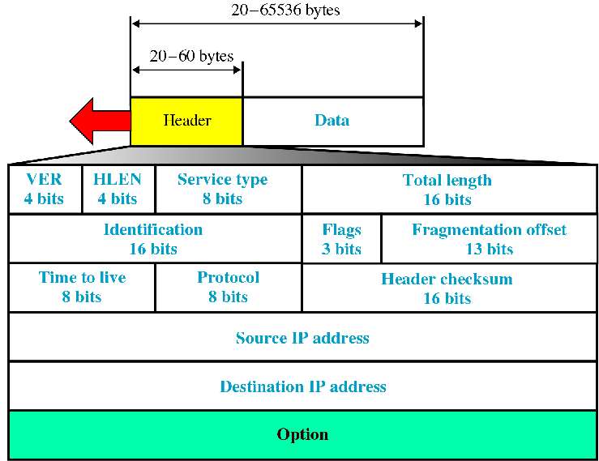
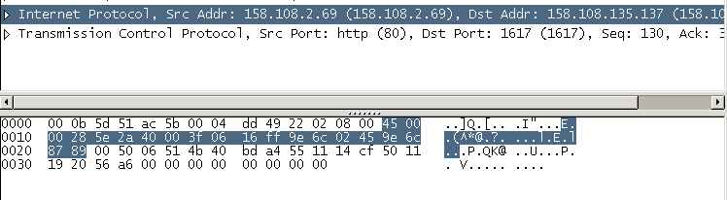
IP Header
Destination IP Address
158.108.135.137
Source IP Address
9e 6c 02 45
158.108.2.69
31
Notes:
เทียบByteกันได้ แล้วแปลงเป็นเลขได้ ฐ16
14 byteแรกเป็นของDataLink

Slide 32
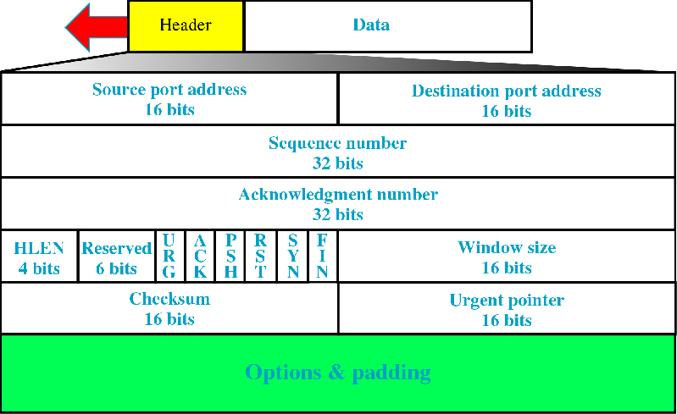
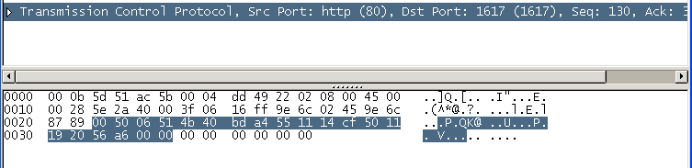
TCP Header
TCP Header

Slide 33
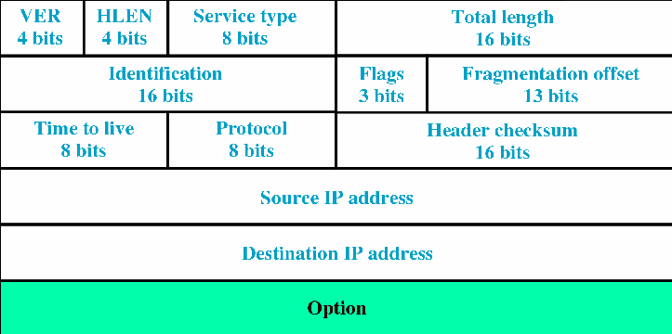
IP Datagram
Version
Header Length
unit: 4-byte word
Normally: 5
Type of Services
prioritize, routing
Datagram Length (data + header)
Size limitation
Notes:
VER: บอก Version (4,6) 4Bit 16 เลข
HLEN: ความยาว Header (20 bytefix++ ) HLENใช้บอกว่ามีจริงๆเท่าไหร่ ปกติเป็น 45 คือ IPV4 fix20byte
ServiceType : เป็นการบอกPriority
Total Length : ความยาวทั้งหมด Data+Header

Slide 34
IP Datagram
Fragmentation
Fragmentation ID
Break/Group
Flag and Offset
Control
Notes:
Fragmentation ID : ฉีกดาต้าเป็นFragment เป็นIdๆๆ
Flag , Offset : ใช้ควบคุม

Slide 35





Fragmentation
Ethernet 1,500 bytes
FDDI
4,352 bytes
Token Ring
17,756 bytes
Notes:
แต่ละฮอปของใครของมันไม่เหมือนกันสมมติว่าฮอปแรกเป็นEthernet MTU 1500 Byte ฮอปถัดไปเป็น FDDI MTU 4352 Byte อีกอัน TokenRing 17756 ถ้าเราจะส่ง dataจะถูกตัดท่อนละพันห้า แล้วรวมหลายๆพันห้าได้สองตัวกว่าๆที่FDDIแล้วค่อยส่ง แล้วก็ทำเหมือนกันที่TokenRIng แต่ในมางกลับกัน โดนโยนมาหมื่นเจ็ดแต่PacketSizeยัดไม่ได้!เลยตัดเป็นท่อนๆ แล้วก็ส่งไปเหมือนกันเรื่อยๆ

Slide 36












Fragmentation
Application Data
IP
Header
Payload
IP
Header
Payload
IP
Header
Pay load
IP
Header
Payload
IP
Header
Payload
IP
Header
Pay
load
Notes:
เอา Payload มาแบ่งเป็นท่อนๆแล้วใส่IP Header ทุกครั้ง ทำให้เปลืองๆๆๆๆๆๆๆ และนี่คือ FRAGMENTATION เพราะเทคโนโลยีเราไม่เท่ากัน ดังนั้นเราเลยต้องมีส่วนควบคุม Flag/Offset

Slide 37
IP Datagram
TTL
avoid looping
hop count (not
time count)
■ TCP (60)
Notes:
TTL = Time to live การโยนPacketไปเรื่อยๆจนวนLoopต้องใช่TTL ในการกำหนดเวลาที่จะหยุดมันแล้วDropทิ้ง เป็นจำนวนHopที่โดดไป
คำถาม TTL ควรเซ็ตไว้ที่เท่าไหร่มีผลยังไง นาย ก เซ้ตไว้100นาย ข เซ็ตไว้ 10 ควรใช้อันไหน
=ถ้ากรุงเทพฯไปเชียงใหม่ใช้ นาย ข เพราะใช้Hop เดียวหรือ 2 Hop

Slide 38
IP Datagram
Protocol
identify the protocol in payload
Protocol No. | Protocol Name | RFC
1 | ICMP | 792
2 | IGMP | 1112
4 | IP encapsulated | 2003
6 | TCP | 793
17 | UDP | 768
89 | OSPF | 2328
Notes:
เป็นตัวบอกว่าในPayloadหลังจากนี้Run Protocol อะไร(TCP,UDP,ICMPOฯลฯ)
No.4 คือIP ครอบ IPอีกทีคือIPซ้อนIP

Slide 39
IP Datagram
Header Checksum
for header only → fast speed
How about Data ???
regular checksum detection is not really accurate
1-btye data with 1-byte checksum
add/subtract
IP uses 1’s compliment checksum
Overflow!
Notes:
HeaderCheckSum เช็คเฉพาะ Header จะได้เร็ว ส่วนDataให้Layerอื่นๆจัดการ
มีหน้าที่detectแต่ก็อาจมีผิดบ้างไม่100%
โดยจะส่งไปทั้งคู่คือ ต้นแบบ1ตัวกับอันหลักอีกตัว ถ้าไม่เหมือนกันมีอะไรผิดพลาดแน่ๆ Drop ทิ้ง
ใช้CheckSumส่ง 12 รับ-12ถึงจะถูก

Slide 40
IP Checksum
While calculate, set field to zero
Breaking stream into 16-bit integer
■ A,B,C,D,…,W,X,Y
■ [A,B] + [C,D] + … + [W,X] + [Y,0]

Slide 41
IP Checksum -- Generation
■ (0x91, 0xa3, 0x82, 0x11)
■ [0x91a3] + [0x8211] = 0x113b4
1’s compliment sum
0x13b4 + 0x0001 = 0x13b5
= 0001 0011 1011 0101
1’s compliment
= 1110 1100 0100 1010
= 0xec4a

Slide 42
-- Checking
IP Checksum
■ (0x91, 0xa3, 0x82, 0x11)
■ [0xec4a] + [0x91a3]
= [0x17ded]
+ [0x8211]
+ [0x8211]
= [0x7ded] + [0x0001] + [0x8211]
= [0x7dee] + [0x8211]
= [0xffff]
Notes:
รวมกันแล้วได้ 0 พอดี

Slide 43
IP Checksum
Problem??
TTL keeps changing
Re-compute @ each node is too expensive
subtract (each for 0x0100) → Why?
If checksum ≠ 0xffff, Header is
corrupted
→ Discard datagram → So ??
→ ICMP is generated
Notes:
มีปัญหานอกจากส่วนDataผิดแล้ว ส่วนChecksumผิดแล้วยัง
มีปัญหาตรงต้องChecksumตลอดทุกครั้งที่ส่งผ่านhopทำไงให้เร็วขึ้น
เอาตัวเดิมหักไปหนึ่ง – 0100 เพราะส่วนที่จะลบคือTTL 8 bit แรก
ถ้าCheckSumแล้วไม่เท่ากับ 0xfff แล้วโยนทิ้ง แล้วก็ไม่สนใจให้layerอื่นทำ แล้วให้ICMP Generated ว่าดรอปไปแล้วคืนให้

